Slide 1



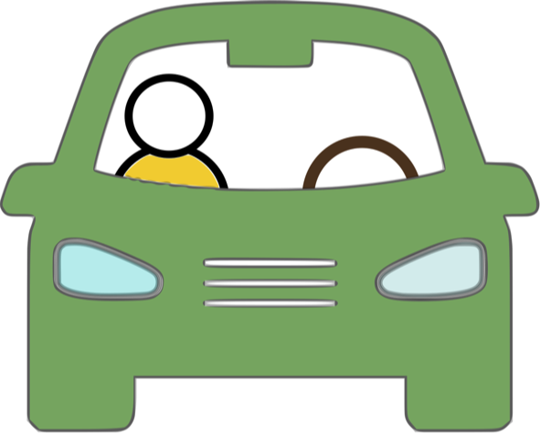
A. Informacje o zespole realizującym ćwiczenie
Nazwa przedmiotu: | Automatyka pojazdowa
Nazwa ćwiczenia: | Czujniki i elementy wykonawcze
Data ćwiczenia: | 2019-04-03
Czas ćwiczenia: | 08:00 – 09:30
Zespół realizujący ćwiczenie: | Katarzyna Wątorska Jacek Wójtowicz Bartłomiej Mróz

Slide 2
B. Sformułowanie problemu
Celem ćwiczenia było zapoznanie się ze specyfikacją działania radaru - jednego z czujników wykonawczych stosowanych w motoryzacji. Dzięki zjawisku odbicia fal radiowych umożliwia on wykrywanie obiektów.
Po włączeniu zasilania i odpowiednim podpięciu przewodów, należało stworzyć i wysłać, przechowywaną w bazie danych, wiadomość CON_VEH wybudzającą radar – sygnał ST_CON_VEH z ustawioną wartością 10.
Dane dostarczone przez radar miały być zwizualizowane za pomocą prostej aplikacji zrealizowanej w środowisku MATLAB z zainstalowanym pakietem Vehicle Network Toolbox. Cyklicznie odbierane ramki zostały przedstawione na wykresie współrzędnych biegunowych.

Slide 3
C. Sposób rozwiązania problemu
%Utworzenie i konfiguracja kanału canch = canChannel('Vector','CANcardXL 1',2); configBusSpeed(canch, 500000); %Filtracja wiadomości filterAllowOnly(canch, [hex2dec('600'), hex2dec('63F')],'Standard'); %Nawiązanie komunikacji start(canch); %Podłączenie bazy danych db = canDatabase('Radar_2.dbc'); canch.Database = db; %Wybudzenie radaru msgToSend = canMessage(db, 'CON_VEH'); msgToSend.Signals.ST_CON_VEH = 10; transmit(canch, msgToSend); %Zaznaczanie wykryć figure; pause(0.1); while(1) polarplot(0,0, 'go'); hold on; msgIn=receive(canch, 64); for i = 1 : length(msgIn) distance = msgIn(i).Signals.CAN_TX_DETECT_RANGE; angle = msgIn(i).Signals.CAN_TX_DETECT_ANGLE; polarplot(deg2rad(angle), distance, 'bo'); end pause(0.3); hold off; end

Slide 4
D. Wyniki
Przedstawiono przykładowe wykresy biegunowe z zaznaczonymi pozycjami obiektów zarejestrowanych przez radar.

Slide 5
E. Wnioski
Podczas tego ćwiczenia nauczyliśmy się, jak z poziomu programu MATLAB połączyć się z siecią CAN. Wykorzystanie karty CANcardXL umożliwiło komunikację z czujnikiem wykonawczym.
Ważnym wnioskiem jest, że dane zebrane przez radar nie mogły być zinterpretowane, ponieważ urządzenie działa prawidłowo w większym zakresie – obiekty powinny zostać wykryte z odległości nie mniejszej niż 16 metrów, czego w warunkach laboratoryjnych nie da się przetestować.

